Slide 1
Woensdag 21 augustus 2024 Extra vak in je rooster puzzelen
Ga je zelf doen!!

Slide 2
Extra vak procedure door gelezen?
toestemming nodig vanuit de onderbouw
het extra vak volg je tot aan het einde van het schooljaar
geen garantie voor extra vak in je rooster volgend schooljaar
je kunt niet zakken vanwege een onvoldoende voor je extra
vak

Slide 3
Extra vak procedure
inroosteren is niet voor iedereen 45H en 456V gelukt
vandaag dus het ‘op maat traject’
op dit moment is er (beperkt) ruimte in de clusters
(kan nog veranderen)

Slide 4
Op maat traject
van 2 vakken niet alle lessen volgen
van 1 vak lessen in 2 clusters volgen
wisselen van cluster waardoor ruimte vrij komt in rooster om extra vak te volgen
……
extra vak toch niet volgen

Slide 5
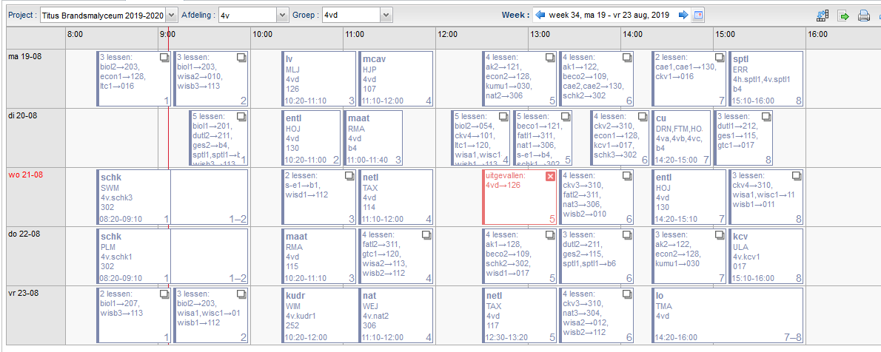

Slide 6
Wat je nu gaat doen
eigen Zermelo rooster is de basis (maak print!)
bekijk de papieren klassenroosters
wanneer wordt jouw extra vak gegeven binnen 1 cluster
ga puzzelen - wat kan wel/niet
bespreek het met mentor/vakdocent/ouders
jouw voorstel inclusief elke puzzelstap deze week naar je teamleider!

Slide 7
Wat lever je in bij je eigen teamleider
print van je eigen basisrooster
Vera Franke – 4Va – extra vak Frans
alle lessen van cluster fatl2 passen in mijn eigen basisrooster
of wo les 8 fatl1 en do les 7 fatl2 passen in mijn basisrooster
of om lessen fatl1 te volgen moet ik wisselen bij scheikunde van cluster schk3 naar schk2
of om lessen fatl1 te volgen moet ik wisselen van stamklas 4Va naar 4Vd
of een combinatie

Slide 8
Verwerking
op volgorde van binnenkomst!
teamleiders bewaken clustergrootte (nu nog plek – na enkele voorstellen wellicht vol)
volgende week definitief akkoord op ieders voorstel
vervolgens verwerking in SOM en Zermelo

